Slide 1
1.5 单纯形法
Simplex Method

Slide 2
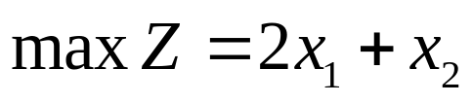
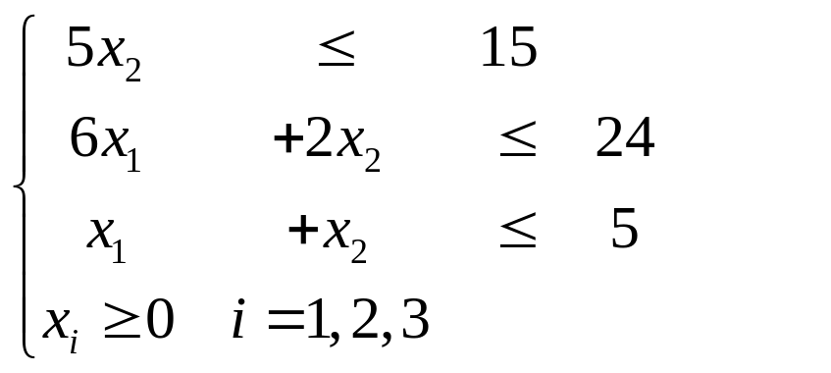













例1 求解下列(LP)模型(图解法)

Slide 3
1.5.1 普通单纯形法
从可行域中某一个顶点开始，判断此顶点是否是最优解，如不是,则再找另一个使其目标函数值更优的顶点，称之为迭代，再判断此点是否是最优解。直到找到一个顶点为其最优解，就是使其目标函数值最优的解，或者能判断出线性规划问题无最优解为止。
基本思想
例1 求解下列(LP)模型(单纯形法基本思想)举例

Slide 4
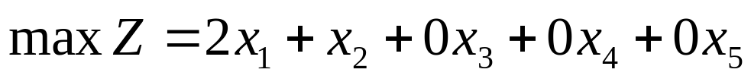
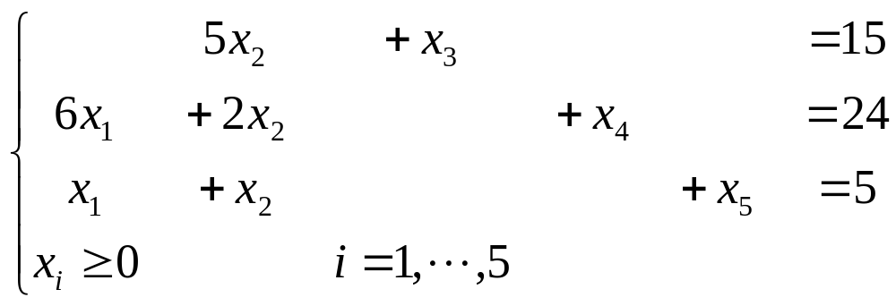
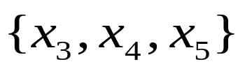
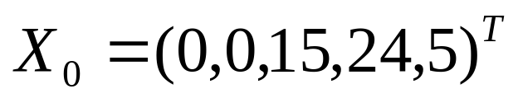

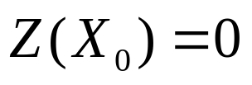
解：化为标准型
（2）
（1）确定初始基及初始基本可行解，进行最优性检验
当前基变量 所对应的基本可行解
将 代入目标函数得
显然不是最优。
Q: (1) 如何迭代使目标函数上升快？
(2)谁换入作为新的进基变量，谁换出作为新的非基变量?

Slide 5
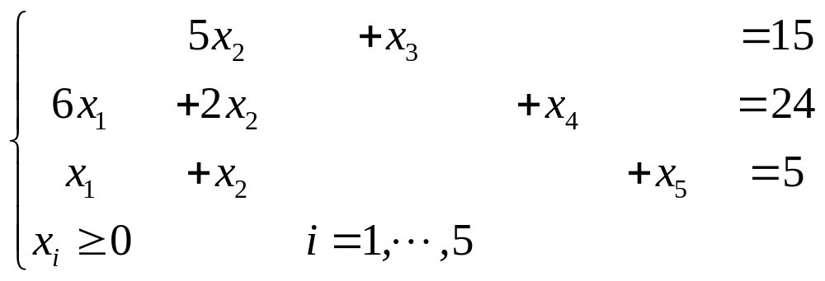

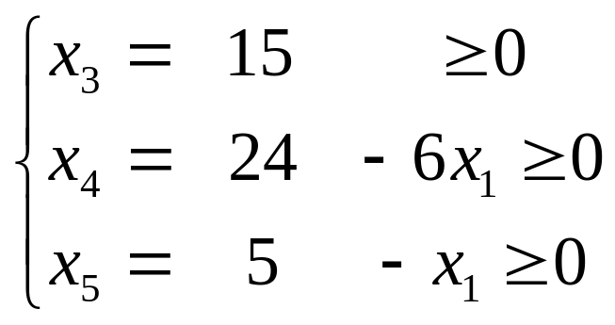
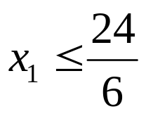


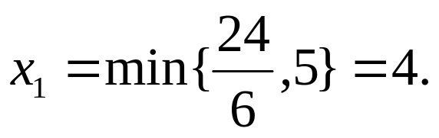
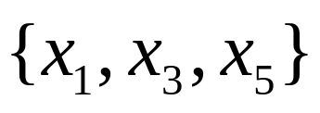
（2）
（2）确定进基变量、出基变量，进行第一次迭代
因为 仍留作非基变量，故
（2）式变为
此时取
新的基变量为 。

Slide 6
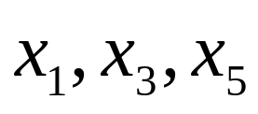
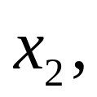

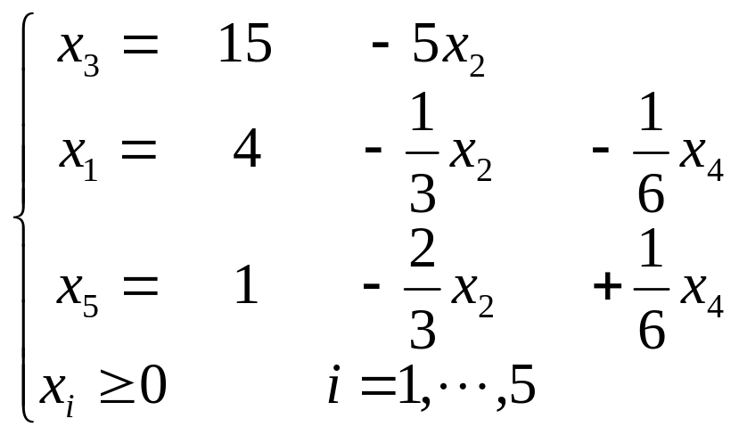
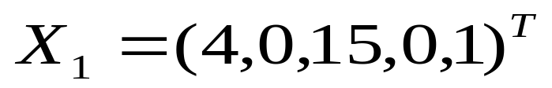
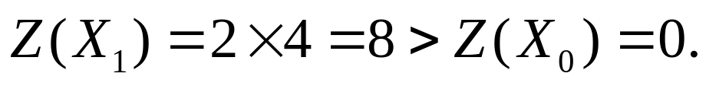
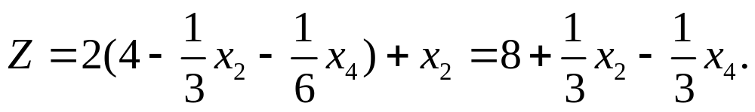
（2）
基变量
留在左边，非基变量
移到右边，得
因此，得到一个新的基本可行解：
目标函数值：

Slide 7

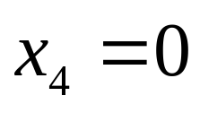
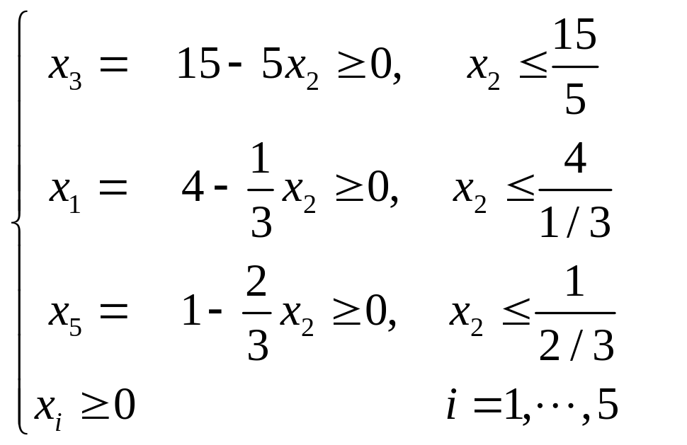
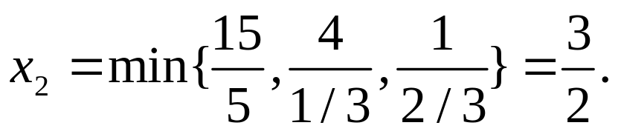
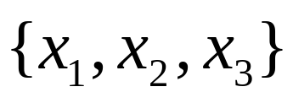
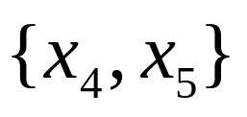
（3）确定进基变量、出基变量，进行第二次迭代
留作非基变量，故
新的基变量为 ，非基变量为

Slide 8
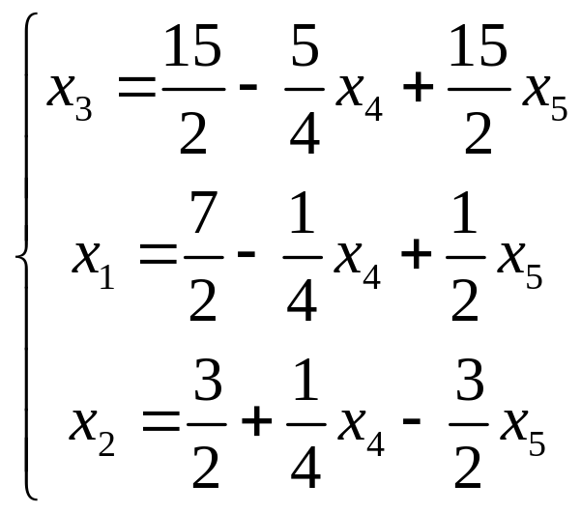
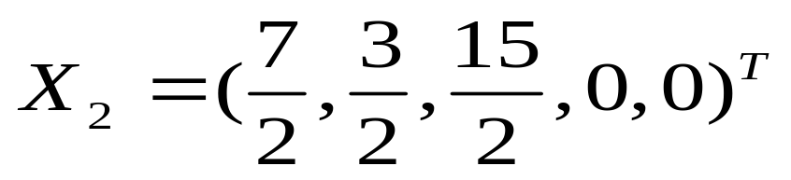
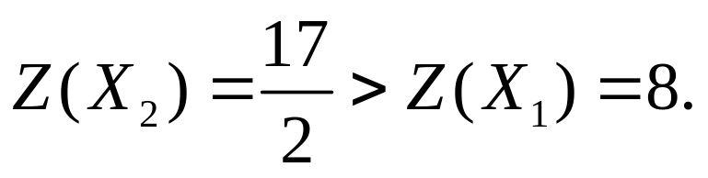
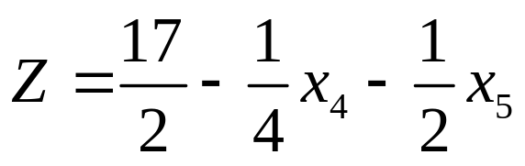
新的基变量为 ，非基变量为
由约束条件解出
此时的基本可行解为：
对应的目标函数值：
用非基变量表示目标函数：

Slide 9



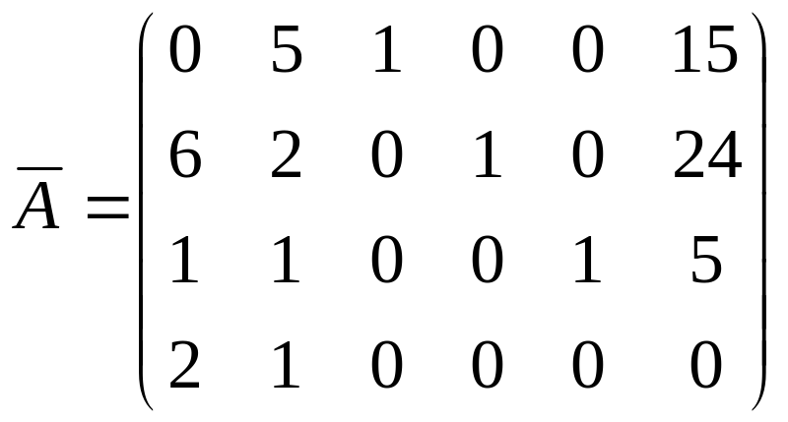
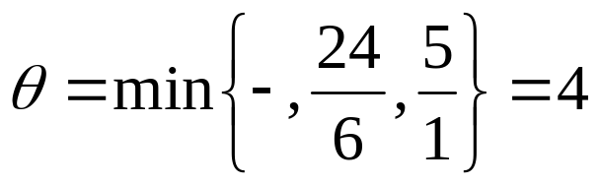
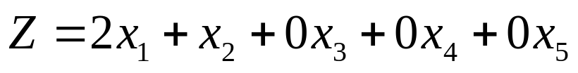
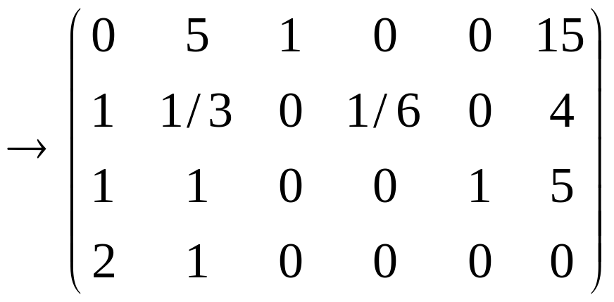
上述求解过程用增广矩阵的初等行变换表示为：
主元
按最小比值规则：
×1/6
×（-1）
×（-2）

Slide 10
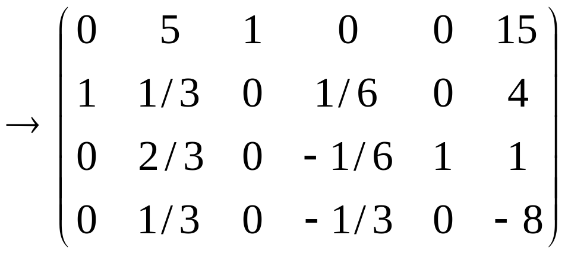
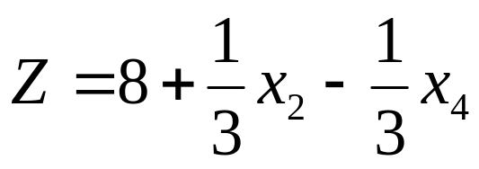
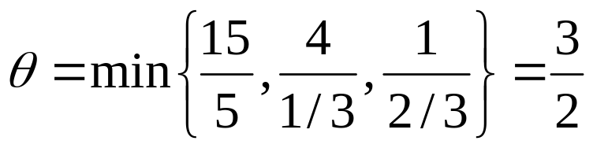
目标函数系数行
按最小比值规则：

Slide 11
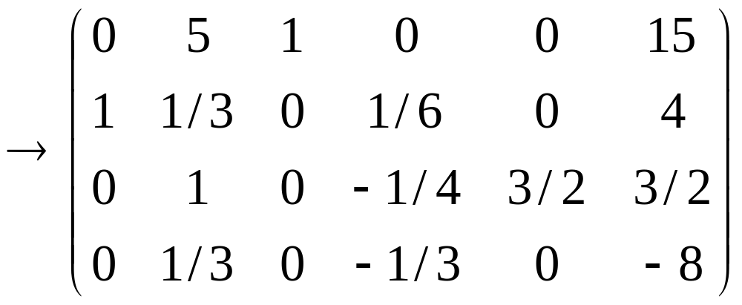
×3/2
×（-5）
×（-1/3）
×（-1/3）

Slide 12
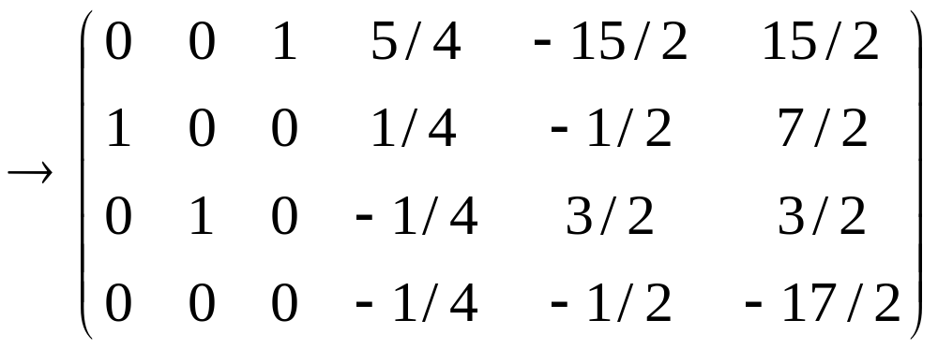
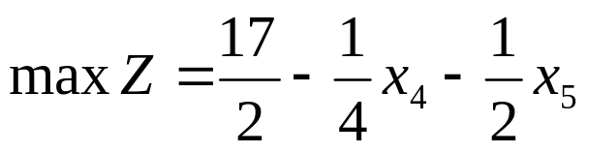
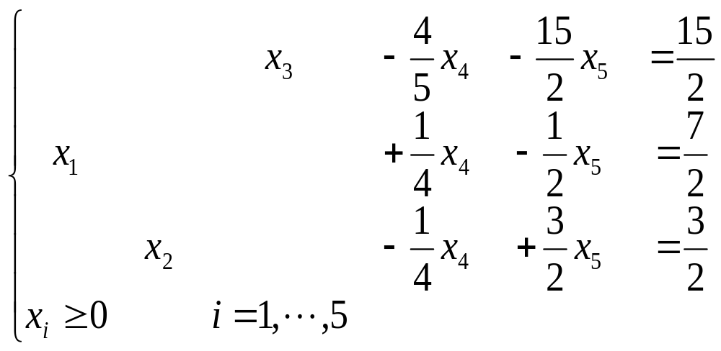
所对应的 LP问题

Slide 13
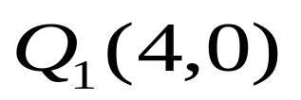
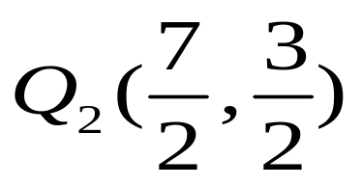
基本可行解
对应可行域的
基本可行解
对应可行域的
其结果与图解法一致。

Slide 14
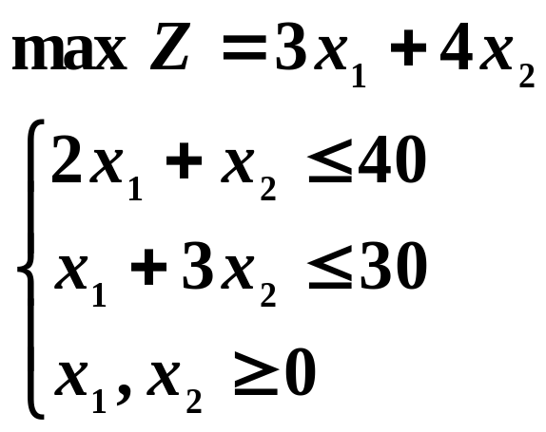

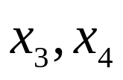
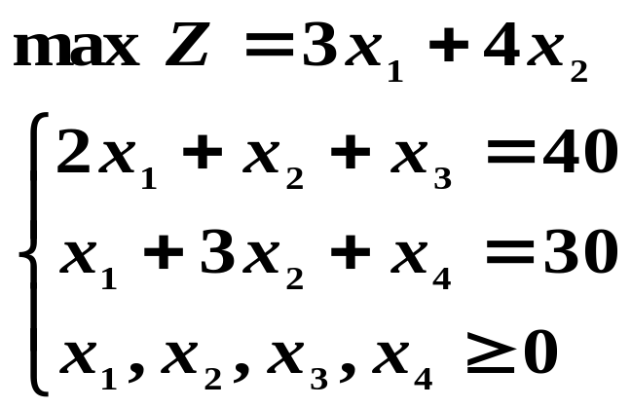
例2 用单纯形法求下列线性规划的最优解
解：将问题化为标准型，加入松驰变量 ，则标准型为:

Slide 15
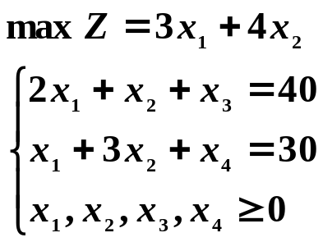

c_{j} |  |  | 3 | 4 | 0 | 0 | θ_{i}
c_{B} | 基 | b | x₁ | x₂ | x₃ | x₄
0 | x₃ | 40 | 2 | 1 | 1 | 0
0 | x₄ | 30 | 1 | 3 | 0 | 1
 |  |  | 3 | 4 | 0 | 0
检验数-----判别线性规划问题是否达到最优解的数
（就是目标函数用非基变量表示的变量系数）

Slide 16

主元
进基列
b_{i} /a_{i2}，a_{i2}>0
将3化为1
c_{j} |  |  | 3 | 4 | 0 | 0 | θ_{i}
c_{B} | 基变量 | b | x₁ | x₂ | x₃ | x₄
0 | x₃ | 40 | 2 | 1 | 1 | 0
0 | x₄ | 30 | 1 | 3 | 0 | 1
 |  |  | 3 | 4 | 0 | 0
0 | x₃
4 | x₂
3 | x₁
4 | x₂
出基行
40
10
30
5/3
0
1
－1/3
18
乘以1/3后得到
10
1/3
1
0
1/3
30
5/3
0
0
－4/3
18
1
0
3/5
－1/5
4
0
1
－1/5
－2/5
0
0
－1
－1
最优解X=(18，4，0，0，0)^{T}，最优值Z=70

Slide 17
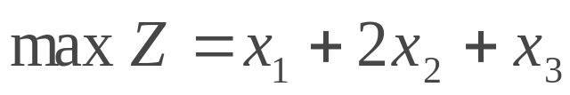
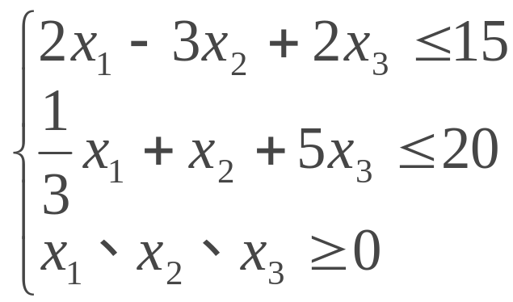
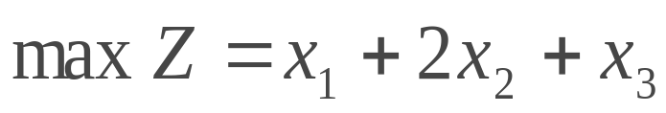
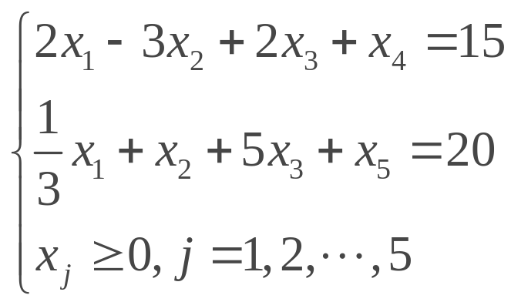
例3 用单纯形法求解
解：将问题化为标准型，加入松驰变量x₄、x₅，则标准型为:
不难看出x₄、x₅可作为初始基变量，列单纯形表计算。

Slide 18
进基列
b_{i} /a_{i2}，a_{i2}>0
出基行
主元
基变量
C_{j}
1
2
1
0
0
b
θ
C_{B}
X_{B}
x₁
x₂
x₃
x₄
x₅
0
x₄
2
－3
2
1
0
15
M
0
x₅
1/3
1
5
0
1
20
20
λ_{j}
1
2
1
0
0
0
x₄
3
0
17
1
3
75
25
2
x₂
1/3
1
5
0
1
20
60
λ_{j}
1/3
0
－9
0
－2
1
x₁
1
0
17/3
1/3
1
25
2
x₂
0
1
28/9
－1/9
2/3
35/3
λ_{j}
0
0
－98/9
－1/9
－7/3
最优解X=(25，35/3，0，0，0)^{T}，最优值Z=145/3

Slide 19
单纯形算法的解题步骤
1.化标准型；
2.寻找单位阵；
3.目标函数用非基变量表示,求出检验数；
4. 写出初始单纯形矩阵，其中基变量的检验数必为零；
5.进行最优性检验；
6.确定进基变量和出基变量，从一个基本可行解转换到另一个目标值更大的基本可行解，列出新的单纯形矩阵；
7.重复5、6步直到计算结束为止。

Slide 20
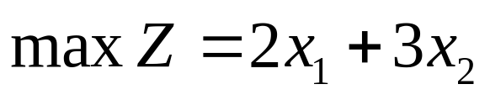
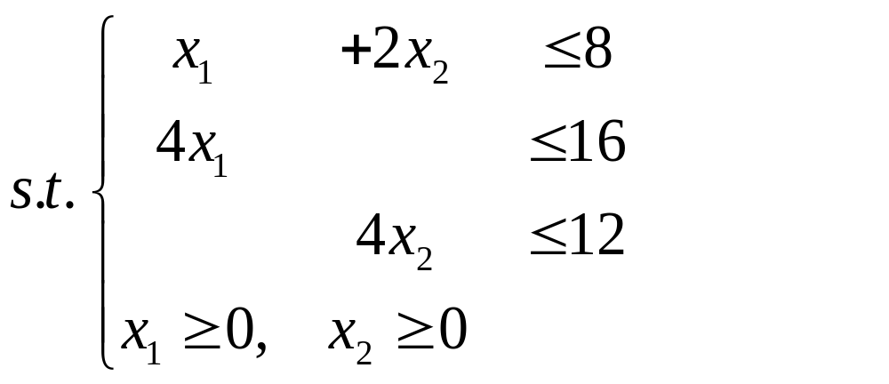


练习题 用单纯形法求解下列LP模型
最优解为
最优值为

Slide 21


例4 用单纯形法求解
解：（1）化为最大值问题求解；
（2）直接求最小值问题的解, 其判断标准是：
λ_{j}≥0(j=1，…，n)时得到最优解。
当目标函数中有基变量x_{i}时，利用约束条件将目标函数中的x_{i}消去即可求出检验数。

Slide 22
X_{B}
x₁
x₂
x₃
x₄
x₅
b
θ
x₃
x₄
x₅
1
-1
6
[1]
1
2
1
0
0
0
1
0
0
0
1
5→
6
21
5
6
21/2
λ_{j}
1
-1↑
0
0
0
x₂
x₄
x₅
1
-2
4
1
0
0
1
-1
-2
0
1
0
0
0
1
5
1
11
λ_{j}
2
0
1
0
0
表中λ_{j}≥0,j=1,2,…,5，所以最优解为X=(0,5,0,1,11,)最优值
Z=2x₁－2x₂－x₄=－2×5－1=－11
注意：极小值问题的判断标准,选进基变量时,应选λ_{j}<0的变量x_{j}进基。

Slide 23






例5 用单纯形法求解
对单纯形矩阵作初等行变换，有：
按最小比值原则：
×（-1）
×（-1）
确定主元。
至此，检验数行已没有正数，当前解即为最优解。
最优解为
最优值为

Slide 24



当前最优基变量 对应最优解为：
再强行让检验数为0的 进基，再找一个最优解：

Slide 25









×2
×1/3
按最小比值原则：
确定主元。
此时的基本可行解为
以 与 的连线段：
其中
即
为全部解的一般形式。
Q：产生无穷多个最优解的原因？

Slide 26
此时的基本可行解为
以 与 的连线段：
其中
即
为全部解的一般形式。
Q：产生无穷多个最优解的原因？

Slide 27


例6 求解线性规划
Q：产生无界最优解的原因？
解：化为标准型
初始单纯形表为
X_{B}
x₁
x₂
x₃
x₄
b
x₃
x₄
3
2
－2
－1
1
0
0
1
1
4
λ_{j}
－1
1
0
0
当固定x₁ 使x₂→+∞就可以满足约束条件，从而线性规划的最优解无界。

Slide 28
小 结
最优解判断标准 当所有检验数λ_{j}≤0（j=1，…，n）时，基本
可行解为最优解。
（1）唯一最优解的判断：最优表中所有非基变量的检验数非零,则线性规划具有唯一最优解 。
（2）多重最优解的判断: 最优表中存在非基变量的检验数为零,则线性规划具有多重最优解。
（3）无界解的判断: 某个λ_{k}>0且a_{ik}≤０（i=1，2,…,m）则线性规划具有无界解。

Slide 29



LP当前解已是最优的四大特征：
⑴ 存在一组(初始)可行基（其系数矩阵为单位阵）。
⑵ 检验数行的基变量系数=0。
全部 唯一解。
⑶ 检验行的非基变量系数≤0。
存在 无穷多个解。
⑷ 常数列向量≥0。
Q:所给LP的标准型中约束矩阵中没有现成的可行基
怎么办？
作业:1.9(2)

